Slide 1

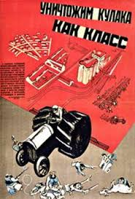
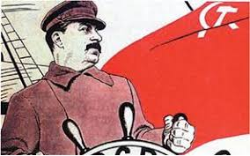
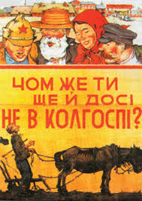
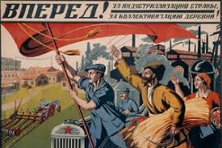
Україна у складі тоталітарної імперії – Союзу Радянських Соціалістичних Республік
Насильницька колективізація та опір їй населення.

Slide 2
Поняття і терміни:
Колективізація - процес об'єднання одноосібних селянських господарств у колективні (колгоспи) з усуспільненням значної частини селянської власності.
Колгосп – форма колективного ведення господарства в СРСР, що базувалася на усуспільненні землі, інвентарю, худоби.
Куркуль – заможній селянин.
Розкуркулення – різновид репресій, спрямований проти заможного селянства, що супроводжувався експропріацією приватної власності та депортацією селян.
Експропріа́ція — примусове (без відшкодування чи оплачуване) позбавлення власності.

Slide 3
Причини колективізації
Економічні
Політичні
Колгоспами легше було керувати
Через нестачу зерна в державі могли зірватись прискорені темпи індустріалізації
Потрібен був механізм безперебійного постачання зерна державі
Наявнісь передумов для колективізації
Керівництво хотіло швидше перевести селян на «соціалістичний лад»

Slide 4
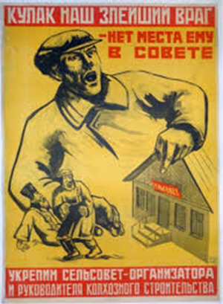

Підготовка до колективізації
Згортання непу
Заміна продподатку силовим вилученням хліба у селян
Заборона приватної торгівлі
Тиск на «куркульство»
Згадайте:
Що таке «неп»?
Згадайте:
Що таке «продподаток»?

Slide 5
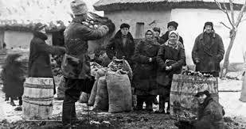
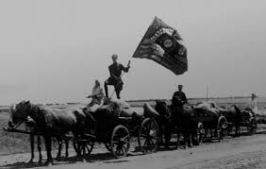
Принципи колективізації:
Примусовість
Прискореність темпів
Застосування однієї форми кооперації – колгоспів
Відкидання перехідних форм
Ігнорування місцевих умов
Організація машинно-тракторних станцій (МТС)

Slide 6
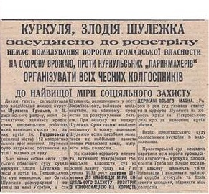

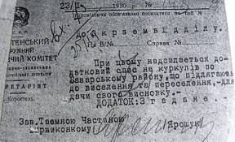
Розкуркулення
«Вождь»:
«Не можна витіснити куркульство як клас заходами податкового і всякого іншого обмеження, залишаючи в руках цього класу знаряддя виробництва з правом вільного користування землею. Щоб витіснити куркульство як клас, треба зломити у відкритому бою опір цього класу і позбавити його виробничих джерел існування і розвитку. Без цього немислима ніяка серйозна, а тим більше суцільна колективізація села. Це добре зрозуміли бідняки і середняки нашого села, які громлять куркульство і здійснюють суцільну колективізацію. Отже, нинішня політика партії на селі є поворот від старої політики обмеження (і витіснення) капіталістичних елементів села до нової політики ліквідації куркульства як класу», – Й.Сталін.

Slide 7
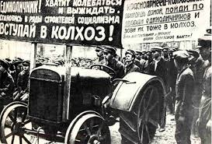
Розкуркулення
Факти :
28 червня 1929 Всерос. ЦВК і РНК РСФРР прийняли постанову "Про поширення прав місцевих рад щодо сприяння виконанню загальнодержавних завдань і планів". 3 липня її продублювали ВУЦВК і РНК УСРР. Груповий опір розкладці передбачав конфіскацію майна і депортацію засуджених у віддалені регіони СРСР. Восени 1929 в УСРР було розкуркулено 15 тис. сел. дворів.
21 січня 1930 Й.Сталін виступив у газ. "Красная звезда" із заявою про застарілість схваленої ХV з'їздом ВКП(б) політики обмеження й витіснення капіталіст. елементів села і повідомив про перехід рад. влади до політики "ліквідації куркульства як класу". Контури цієї політики визначилися постановою ЦК ВКП(б) від 30 січня 1930 "Про заходи з ліквідації куркульських господарств у районах суцільної колективізації". Селян, які мали бути репресовані, поділили на 3 категорії. До першої зараховували "контрреволюційний актив", який підлягав негайній ліквідації шляхом ув'язнення в концтаборах або розстрілу. Друга категорія означала депортацію у віддалені місцевості СРСР. Ті, хто потрапляв до третьої категорії, залишалися на місці, але повинні були розселятися за межами колг. масивів.
На тлі розкуркулення, яке було терористичною акцією, спрямовуваною на залякування тих середняків та бідняків, які не бажали ставати колгоспниками, розпочалася кампанія суцільної колективізації села. Ще 5 січня 1930, тобто за 25 днів до постанови про розкуркулення, ЦК ВКП(б) прийняв постанову "Про темп колективізації і заходи допомоги держави колгоспному будівництву".
Операція розкуркулення проводилася чекістами з 18 лютого до 10 березня 1930 і охопила 29 округ УСРР, тобто їх переважну більшість. Було виселено 19531 госп-во заг. чисельністю 92970 осіб. Принагідно повідомлялося, що чекісти завершили підготовку до виселення 15 тис. осіб з 11 прикордонних округ УСРР ("контрреволюційний та антирадянський елемент і куркульство").

Slide 8
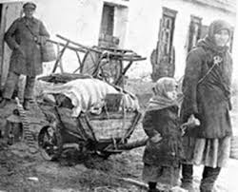
Розкуркулення
Спогади очевидців:
Спогади Ніни Ведмідь (Волошиної) 1925 року народження із села Гребінки Васильківського району Київської області:
«Нас розкуркулили. Вночі прийшли до нас. Ще малий брат був Володимир у колисці, його замотали в одіяло і винесли з хати. А там підвода стояла вже.Обрізали вервечки і матір зв’язали. Мене босеньку в батьків піджак замотали. Вкинули нас у віз і повезли. А це було вночі, а дорога була вже грузька, віз був драний і мене загубили, я випала з воза. Як мати стала кричати, що нема дитини, ну то вони вернулися, витягнули мене з цеї грязі. Везли нас і привезли на Рокитянську станцію. І там був пункт, де нас розгружали. А потім погрузили нас у поїзда. Мені якась жінка принесла пальтечко і черевички. І привезли в Архангельське нас – ліс, тайга, мороз...і вигрузили з поїзда. А нас у матері було ж троє. Старший брат із 23-го року він, а я із 25-го, а той маленький із 27-го. Ну куди ж вона піде в снігу із трьома малими дітьми. То вона почала так дико кричати. Аж там був неподалік барак, де були ті, кого раніше привезли. Вони почули да забрали нас».

Slide 9
Наслідки колективізації:
Сільське господарство стало колективним
Були отримані кошти для індустріалізації
Було порушено рівновагу між розвитком промисловості і сільського господарства
Почалось хронічне відставання сільського господарства
Була фізично знищена найкваліфікованіша частина селян, що закономірно позначилося на культурі виробництва і потягу селянина до землі
У селян поступово атрофувалось відчуття хазяїна
Голод 1932-1933 рр.

Slide 10
Ментальна карта
-політичні (влада над селянами)
-економічні (кошти на індустріалізацію)
Колгоспи
Радгоспи
МТС
причини
організації
Колгоспи (+)
Кошти на індустріалізацію (+)
Відставання с/г від промисловості;
Відчуття хазяїна (-);
Фізичне знищення селян (+)
Й.Сталін
Безперешкодна викачка ресурсів с/г для забезпечення коштами індустріалізації
Колективізація
мета
1929
наслідки
наслідки
процес
Розкуркулення
-виселити;
-ув`язнити;
-розстріляти
політики «ліквідації куркульства як класу»
( постанова ЦК ВКП(б) від 30 січня 1930р.)
Голодомор 1932-1933 рр.
куркулі

